Slide 1
JPEG 2000
Notes:
Séverin
Nous allons aujourd’hui présenter le format de compression d’image JPEG2000
Dérivée de JPEG, créé en 2000

Slide 2
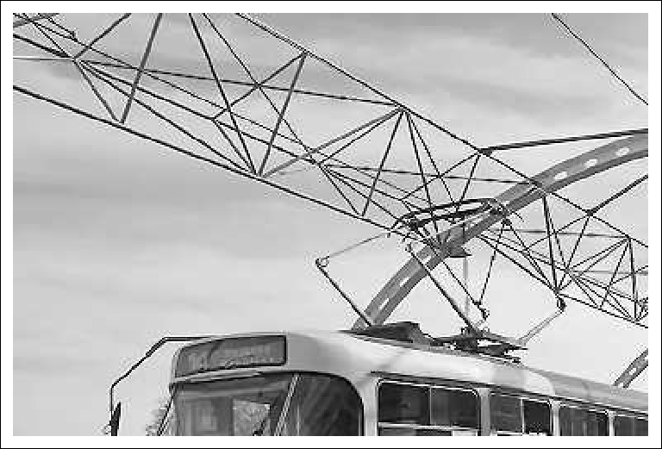
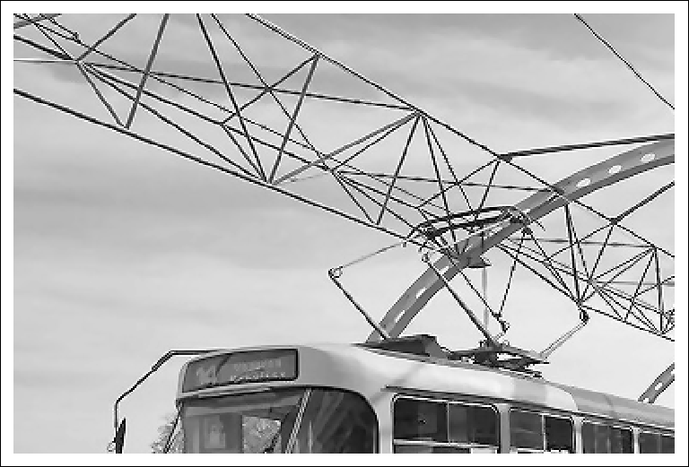
Présentation
Notes:
Denis
Méthode compression qui peut-être avec ou sans perte.
Le format JPEG2000 a pour but de compresser plus efficacement une image que le JPEG.
JPEG : transformée en cosinus discrète
JPEG2000 : transformée en ondelettes + encodage par plans de bits et arithmétique

Slide 3
Algorithme
3 étapes :
  Transformée en ondelette discrète
  Compression par plans de bits
  Encodage
Traitements optionnels
Notes:
Denis
Algorithme JPEG 2000 : 3 étapes + options
Transformée en Ondelettes
Quantification
Encodage

Slide 4
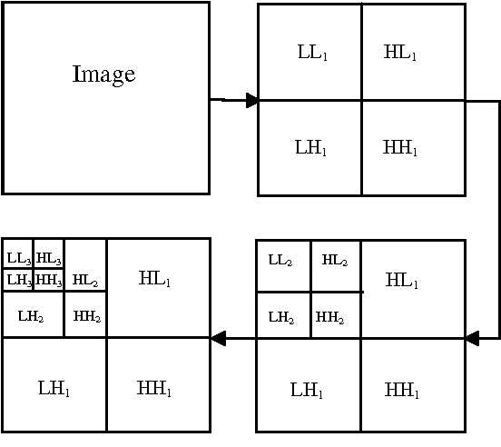
Transformée en ondelettes discrète
Notes:
Séverin
Transformée en ondelettes
Appliquer un filtre passe haut et passe bas sur l’image, en horizontal et vertical

Slide 5
Filtres de Daubechies
Notes:
Séverin
Filtres utilisés : ondelettes de Daubechies, calculé à partir des coefficients de Daubechies :
h = 0 suivi des coeffs
g = 0 suivi des coeffs depuis la fin, et 1/2 multiplié par -1.

Slide 6
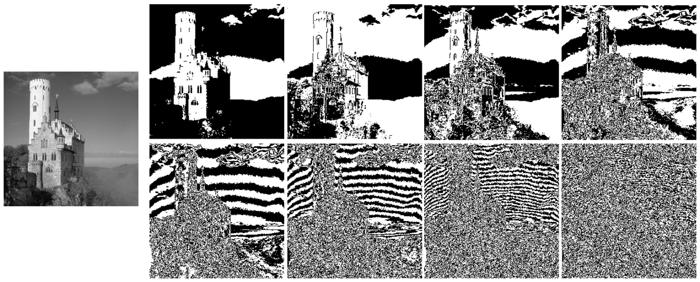
Quantification
Notes:
Denis
Quantification

Slide 7
Encodage
Deux parties :
  EBCOT Tier 1 : codeur par plans de bits
  MQ-Codec : codeur arithmétique
Notes:
Séverin

Slide 8
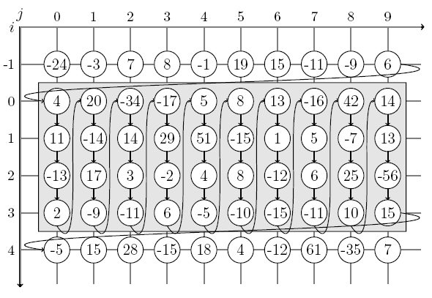
EBCOT Tier 1
Notes:
Après la quantization : l’encodage, 2 parties : ebcot tier 1 et tier 2 = mq-codec
Ebcot : coder les coeffs par plans de bits, donc d’abord tout les bits signifiants de poids 5, puis 4, etc par exemple
Coeff signifiant dans le plan de bit n = un bit à 1 en position n
Codage : 3 passes
Propagation de signifiance : coder les coefficients voisins de coefficients signifiants aux plans de bits précédents
Affinage de l’amplitude : coder les coefficients signifiants au plan de bits précédents
Nettoyage : coder les autres coefficients
On applique par bloc, puis par colonnes
Résultat : suite de couples (bit, contexte) qui va etre envoyé au mq-codeur

Slide 9
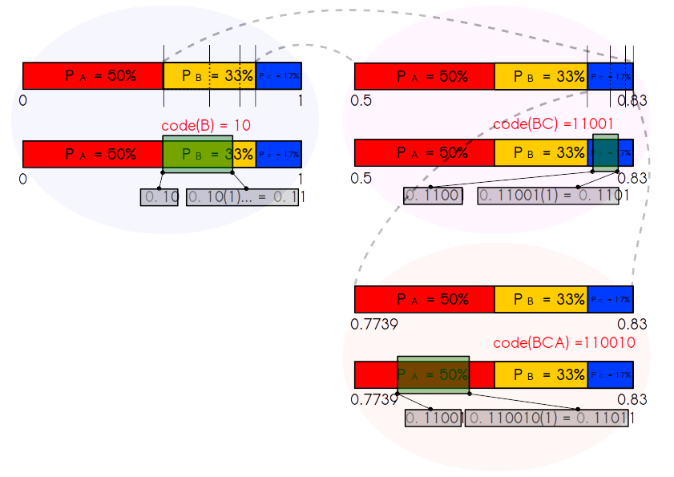
MQ-Codec : codage arithmétique
Notes:
Codage arithmetique : utiliser un intervalle [0, 1[ puis le modifier au fur et a mesure du mot que l’n rencontre, pour former un intervalle qui représentera le mot.
Exemple : application sur le mot BCA, avec les probas :
A : 50 %
B : 33 %
C : 17 %
Problème : précision des flottants le rends impossible sur des images entières, réduit beaucoup l’efficacité
Les bits de ebcot sont compressés en utilisant les contextes pour déterminer les probabilités.
Pour éviter les erreurs, on intègre différents marqueurs pour déterminer quand un bloc est erroné

Slide 10
Traitements optionnels
Changement d’espace colorimétrique
Pavage (tiling)
Régions d’interêt
Notes:
Denis

Slide 11
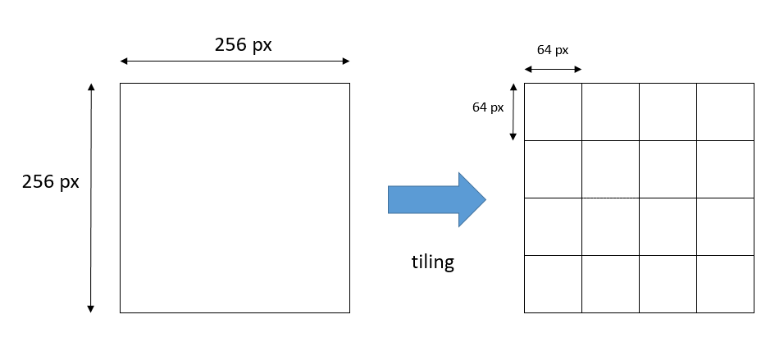
Pavage
Notes:
Denis
Le pavage consiste à découper l’image en plus petits cadres à compresser à compresser à la suite.
Cela réduit le coût en mémoire de la compression, mais peut entraîner une perte de qualité car on peut voir les frontières entre les pavés. Donc utile seulement sur les très grandes images.

Slide 12
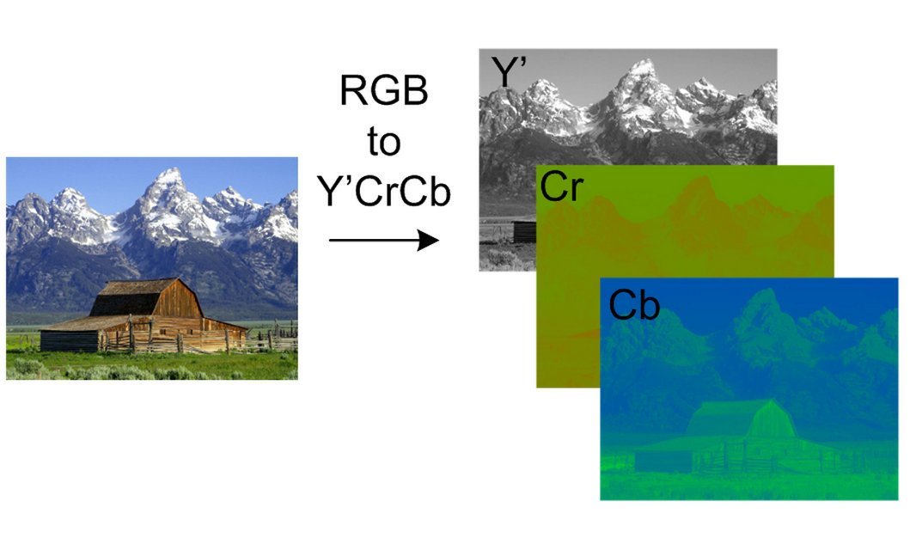
Y’UV et Y’CrCb
Notes:
Denis
Transformation vers YUV : Si image couleur
Y = R + G + B
U = B – Y
V = G – Y
Correction gamma donne Y’UV
Y’CrCb : même principe, calculs legerements differents
Y = R + G + B
Cr = B – Y
Cb = R – Y
Correction gamma : multiplication des coeffs R, G, B par des valeurs trouvée empiriquement.
Pour couleur, JPEG2000 est appliqué sur chaque canal

Slide 13
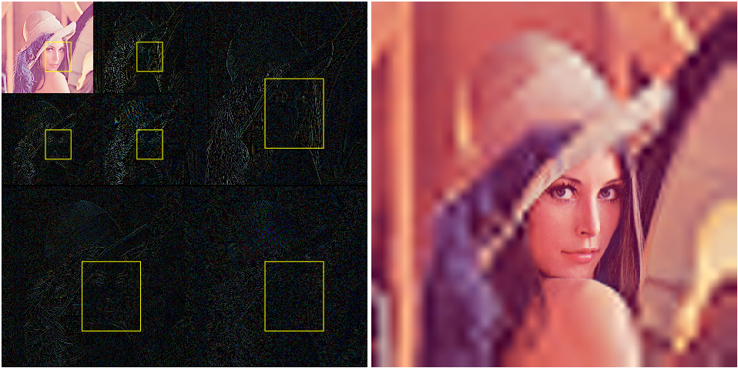
Régions d’intérêt
Notes:
Denis
Sélection d’une région en particulier qui va être moins compressée, on va compresser plus le reste
ROI sans perte
Reste avec perte
Ici en jaune

Slide 14
Conclusion
Avantages :
  Plus efficace que JPEG (20 % en moyenne)
  Résilience aux erreurs
  Avec ou sans pertes
Inconvénients :
  Plus complexe en temps et en mémoire
  Peu utilisé par le grand public
Notes:
Séverin
Pros :
Plus léger sur un taux de compression égal que jpeg
Résistances aux erreurs
Avec ou sans pertes
Denis
Cons :
Plus complexe en temps et en mémoire
Peu utilisé par le grand public donc pas toujours supporté (notamment par les navigateurs)

Slide 15
Questions ?
Notes:
Merci pour votre attention
Des questions ?

